Slide 1




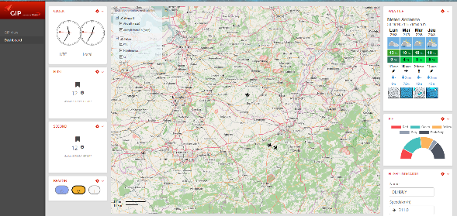








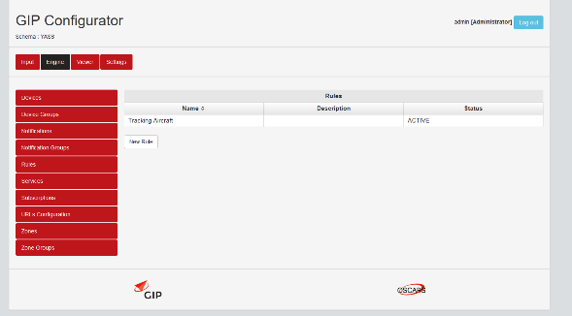

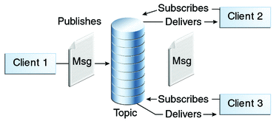
Versionning
Localhost:7001/GIPWebInterface
Localhost:7001
Accès
Utilise
App’s configuration
Déploiement WAR file
Transforme Java en JavaScript
Connexion
Souscription
Configurator
Ajouter règles, etc
Output : Pubsub

Slide 2
Créer un provider events
Créer un provider
Créer un groupe de device
Créer un groupe de zone
Créer des zones
Choisir une subscription
Choisir un service
Créer un groupe de notification
Créer une notification
Créer une règle
Choisir un canal de sortie

Slide 3




Timing
Buffer in
Buffer out
Zone
Zone
Zone
Inside
Outside
Tracking
Zone
Zone
Zone
X,Y

Slide 4
Missed approach
X km
Outer marker
Middle marker
Piste
Inner marker

